Slide 1
Způsoby vyjadřování složení směsí
PaedDr. Ivana Töpferová
Střední průmyslová škola, Mladá Boleslav, Havlíčkova 456
CZ.1.07/1.5.00/34.0861
MODERNIZACE VÝUKY

Slide 2
Anotace: výuková prezentace v prvním ročníku studia
Předmět: chemie
Ročník: I. ročník SŠ
Tematický celek: obecná chemie
Klíčová slova: směs, roztok, rozpustnost látky, rozpuštěná látka, rozpouštědlo, nasycený roztok, nenasycený roztok, hmotnostní zlomek, objemový zlomek, hmotnostní koncentrace
Forma: vysvětlování a procvičování výpočtů
Datum vytvoření: 29. 11. 2012

Slide 3
Roztoky
stejnorodé směsi = skládají se z rozpouštědla a rozpuštěné látky
Rozpuštěná látka - pevná
- kapalná
- plynná
Rozpouštědla - polární = voda
- nepolární = ethanol, benzín, ether, aceton,...
Rozpouštědlo převládá nad rozpuštěnou látkou.
Roztoky mohou být kapalné, plynné nebo pevné.

Slide 4
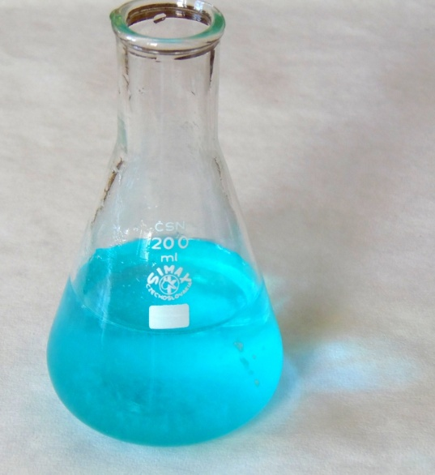
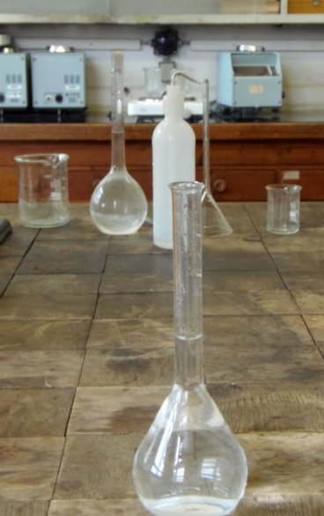
Rozpustnost látky
= udává největší hmotnost látky v g, která se rozpustí ve 100 g rozpouštědla při určité teplotě a tlaku
V nasyceném roztoku se při dané teplotě již další množství rozpouštěné látky nerozpustí.
Nenasycený roztok obsahuje menší množství rozpuštěné látky než roztok nasycený.
Obr. 1, 2 Roztoky

Slide 5
Rozpustnost látky
Nalezněte v MFCH tabulkách rozpustnost KBr a NaCl při teplotě 0°, 20° a 100° C.
Křivky rozpustnosti
= grafické znázornění
rozpustnosti látek v g
v závislosti na teplotě

Slide 6
Vyjadřování složení směsí
vyjadřuje se množstvím rozpuštěné látky ve směsi
poměrný obsah složky =
Množství složky a celé směsi lze vyjádřit:
hmotností (m) [kg]
objemem (V) [m³]
látkovým množstvím (n) [mol]
množství složky
množství celé směsi

Slide 7
Vyjadřování složení směsí
hmotnostní zlomek (procento) w(A) rozpuštěné látky A
m(A) = hmotnost rozpuštěné látky A
m = celková hmotnost roztoku
Čím je hmotnostní zlomek rozpuštěné látky menší, tím je roztok zředěnější a naopak, čím je větší, tím je roztok koncentrovanější.

Slide 8
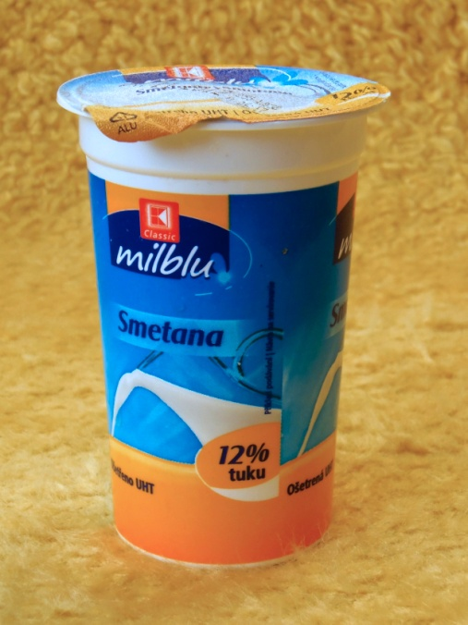
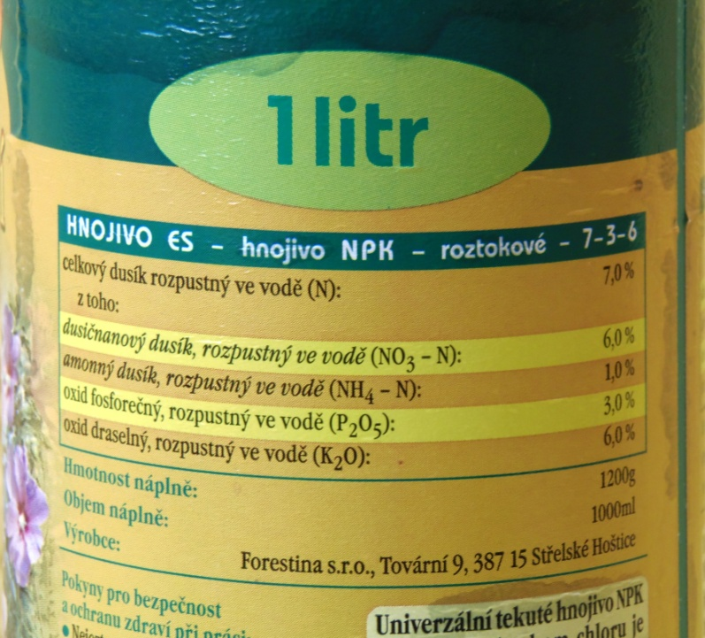
Hmotnostní zlomek (procento)
Použití: vyjádření složení potravin - např. ocet
s 8% kyseliny octové, smetana s 12% tuku, mléko s 3,5% tuku, džus s 50% podílem ovoce, ...
vyjádření složení roztoků používaných
v chemii, v zemědělství, lékařství, ...
Obr. 3,4 Ilustrační foto

Slide 9
Hmotnostní zlomek (procento)
Na plechovce slazeného plnotučného mléka
o hmotnosti 400 g je uveden obsah 8 hmotnostních % tuku. Určete, kolik gramů tuku mléko obsahuje?
Mléko obsahuje 32 g tuku.

Slide 10
Hmotnostní zlomek (procento)
Ve 100 g vody je rozpuštěno 60 g NaOH. Jaký je hmotnostní zlomek NaOH v roztoku? Kolikaprocentní je vzniklý roztok?
Hmotnostní zlomek NaOH v roztoku je 0,375.
Vzniklý roztok je 37,5%.

Slide 11
Vyjadřování složení směsí
objemový zlomek (procento) φ(A) rozpuštěné látky A
V(A) = objem rozpuštěné látky A
V= celkový objem roztoku

Slide 12
Objemový zlomek(procento)
Použití: vyjádření složení vzduchu, půdy, ...
Ve vzduchu je přibližně 21 objemových % kyslíku.
Určete, kolik kyslíku v m³ (v litrech) je ve třídě
o velikosti 10 m x 20 m x 6 m?

Slide 13
Vyjadřování složení směsí
hmotnostní koncentrace c_{m}(A) rozpuštěné látky A
= podíl hmotnosti látky A a objemu roztoku V
Základní jednotkou hmotnostní koncentrace
je kg⋅m⁻³.
Užívané jednotky jsou kg⋅dm⁻³ = g⋅cm⁻³ =
= 10³⋅g⋅dm⁻ ³ = 10³⋅g⋅l⁻¹

Slide 14
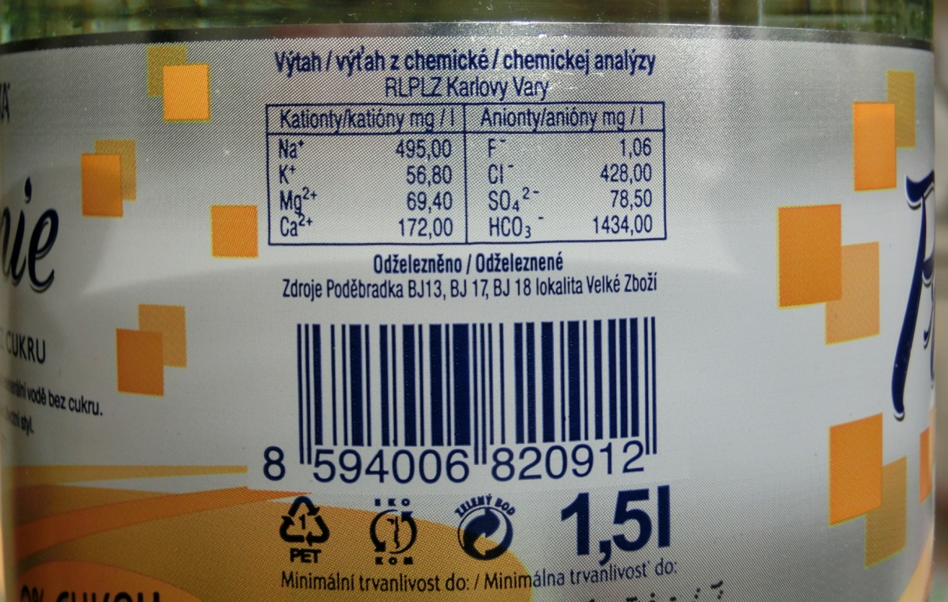
Hmotnostní koncentrace
Použití: vyjádření imisních limitů pro látky znečišťující ovzduší v mg.m⁻³ nebo μg.m⁻³
- např. imisní limit oxidu siřičitého je za 24 hodin maximálně 125 μg.m⁻³
vyjádření složení minerální vody v mg.l⁻¹
Obr. 5 Chemická analýza na láhvi vody

Slide 15
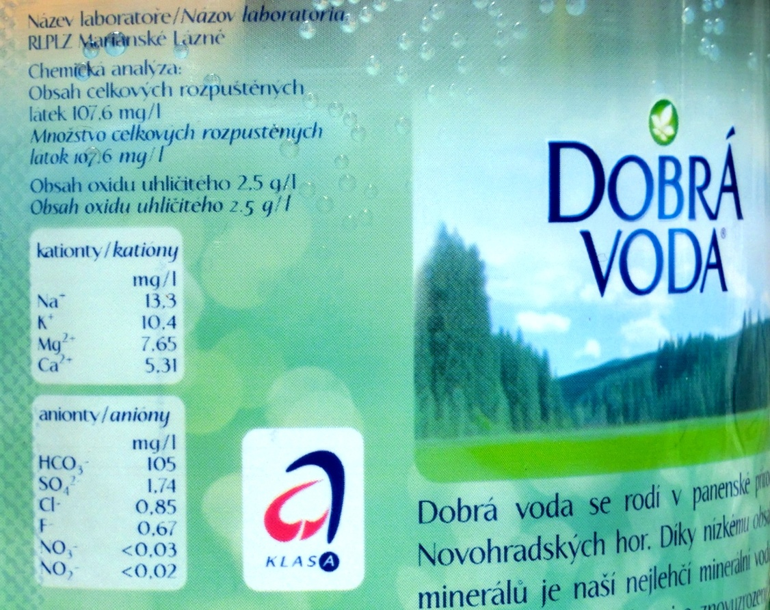
Obr. 6 Chemická analýza na láhvi vody

Slide 16
Hmotnostní koncentrace
Určete hmotnostní koncentraci solí v minerálce, jestliže při odpaření 0,5 l minerální vody zbylo 300 mg solí.
Hmotnost. koncentrace solí v minerálce je 0,6 g.l⁻¹.

Slide 17
Seznam obrázků:
Obr. 1 až 6 foto: Ivana Töpferová

Slide 18
Použité zdroje:
MACH, J., PLUCKOVÁ, I., ŠIBOR, J. Chemie pro 8. ročník. Úvod do obecné a anorganické chemie. Brno: NOVÁ ŠKOLA, s.r.o., 2010. ISBN 978-80-7289-133-7.
Čtrnáctová, H., KOLÁŘ, K., SVOBODOVÁ, M., ZEMÁNEK, F. Přehled chemie pro základní školy. Praha: SPN a.s. , 2006. ISBN 80-7235-260-1.
ŠKODA, J., DOULÍK, P. Chemie 9 učebnice pro základní školy a víceletá gymnázia. Plzeň: Fraus, 1.vydání, 2007. ISBN 978-80-7238-584-3.
MIKULČÁK, J., KLIMEŠ, B., ŠIROKÝ, J., ŠŮLA, V., ZEMÁNEK, F. Matematické, fyzikální a chemické tabulky pro střední školy. Praha:PROMETHEUS, s.r.o., 4.vydání, 2011. ISBN 978-80-7196-345-5.

